Slide 1
МБДОУ МО г. Краснодар "Детский сад № 202"
Круглый стол «Инновационные формы развития современного ребёнка
в условиях дошкольной образовательной организации»
Тема:
Инновационные методы и технологии в работе с детьми с ОВЗ»
ФИО спикера:
Шапошникова Евгения Андреевна

Slide 2
Тематическая авторская мультипликация
как воспитательный и образовательный инструмент
в работе с дошкольниками с ОВЗ
Цель проекта – создание тематической авторской мультипликации, введение ее в процесс воспитательно-образовательной деятельности с дошкольниками с ОВЗ МБДОУ МО город Краснодар «Детский сад № 202».
Объект исследования – воспитательно-образовательный процесс с детьми с ОВЗ в МБДОУ МО город Краснодар «Детский сад № 202».
Предмет исследования – тематическая авторская мультипликация, как воспитательный и образовательный инструмент в работе с дошкольниками с ОВЗ в МБДОУ МО г. Краснодар «Детский сад № 202».

Slide 3
Распространение результатов
инновационного проекта
Проведение семинаров, консультаций с представлением методических материалов в рамках ДОО и сетевого сообщества.
Размещение материалов на сайте ДОО.
Предоставление материалов в муниципальный банк результативного инновационного опыта.

Slide 4
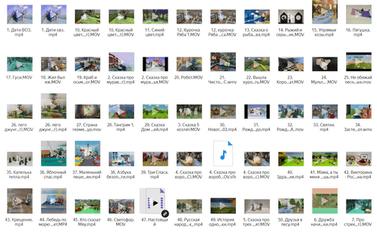
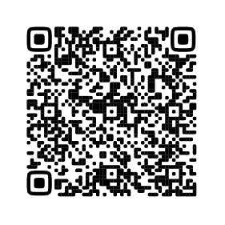
Картотека тематических авторских мультфильмов
МБДОУ МО г. Краснодар «Детский сад №202»

Slide 5
Мультипликационные фильмы,
созданные за 2022-2023 учебный год
Мультфильм «Запасливая белка»
Мультфильм «Друзья в лесу»
Мультфильм «Три поросенка»
Мультфильм «Настоящий друг»
Мультфильм «Лунатики»
Мультфильм «Два козлика»
Мультфильм «Бишка»
Мультфильм «Времена года»
Мультфильм «Колобок»
Мультфильм «История одной яблоньки»
Мультфильм «Сова путешественница»
МБДОУ МО г. Краснодар «Детский сад № 202» слайд 25 из 26

Slide 6
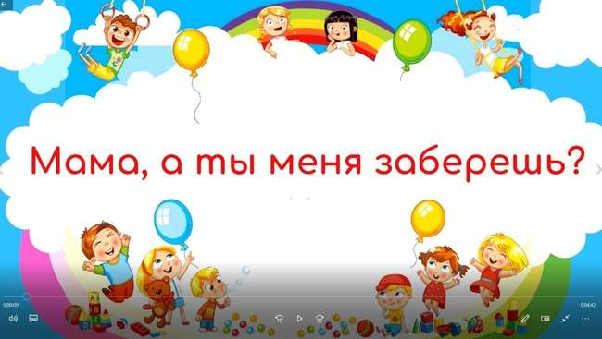
Сферы применения авторской мультипликации
Адаптация детей к условиям детского сада
Знания об окружающем мире
Социально-нравственное воспитание
Развитие эмоционально-волевой сферы

Slide 7
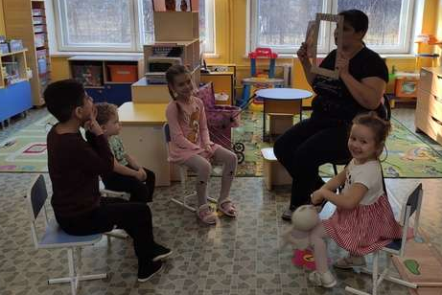
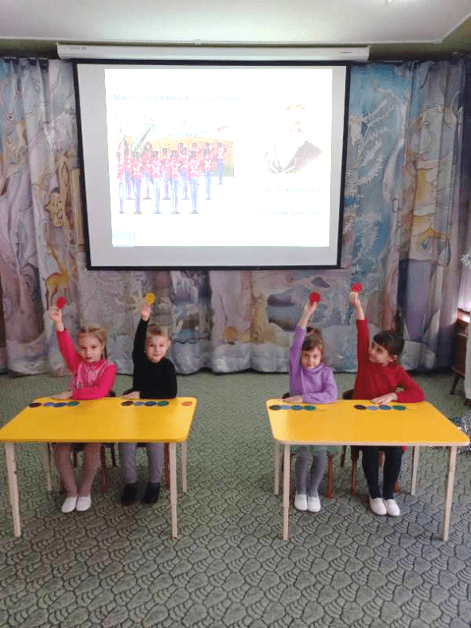
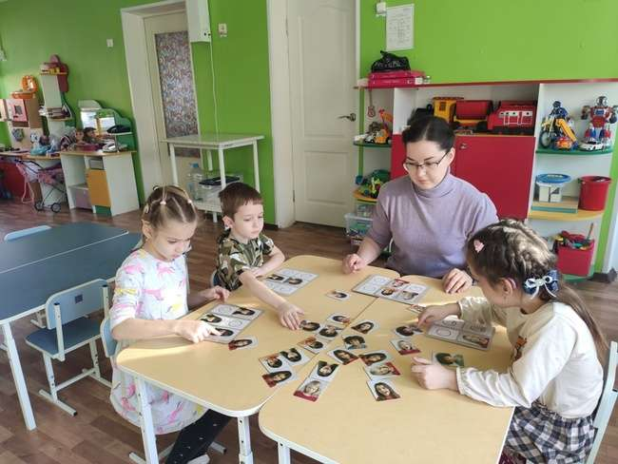
Апробация парциальной программы ФИСО «Язык эмоций»
Игры и упражнения
для развития
эмоционального интеллекта

Slide 8
5 Юбилейная Неделя Психологии
ФППК - 2023

Slide 9
Неделя психологии
в ДОО

Slide 10
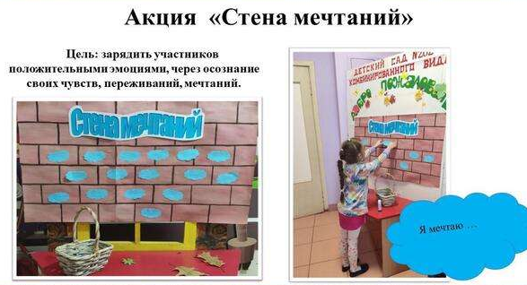

Slide 11
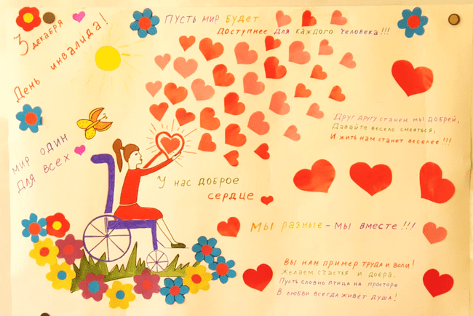
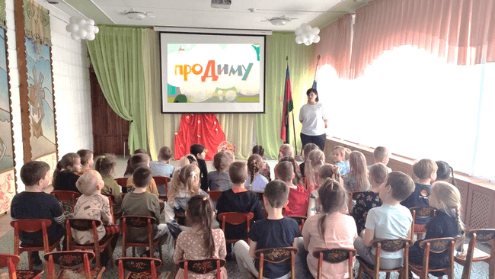
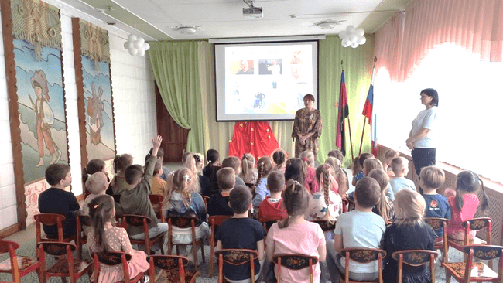
Декада, посвященная Дню инвалидов

Slide 12
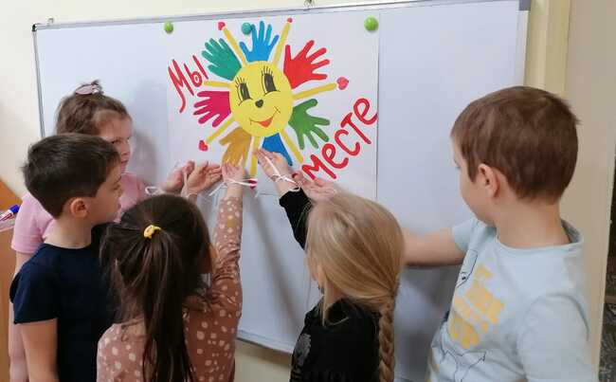
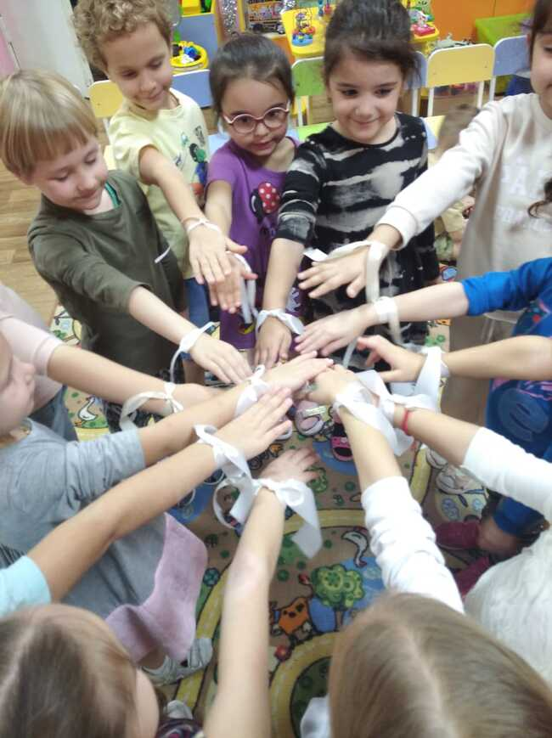
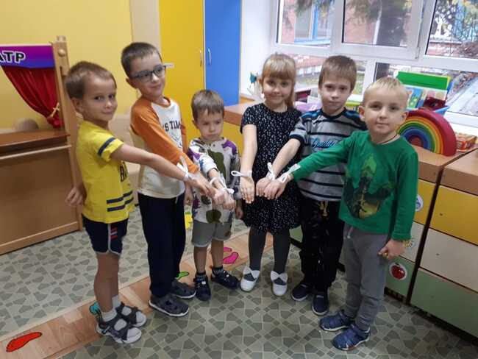
Акция «Белая ленточка»

Slide 13
При создании совместного авторского мультфильма мы стремились учесть и раскрыть ФОП:
расширенные нормативы и ориентиры возможных достижений детей к определенному возрасту в пяти областях: от познавательного до физического развития.
Наставничество
Расширенный формат наставничества – «заинтересованные педагоги – ответственные соцпартнеры». Наставник – педагог, наставляемые – соцпартнеры.
Наставническая деятельность выходит за пределы педагогического коллектива. Педагог в качестве наставника взаимодействует не с другим педагогом, а с соцпартнерами

Slide 14
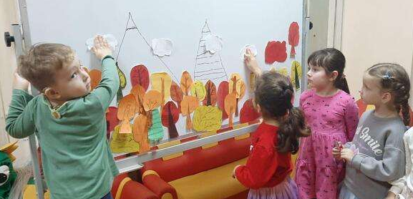
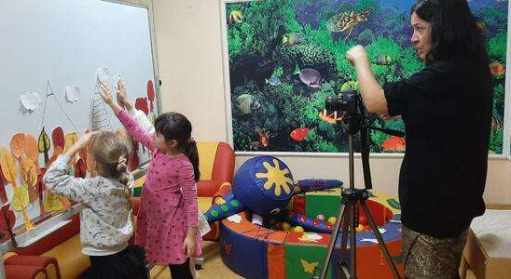
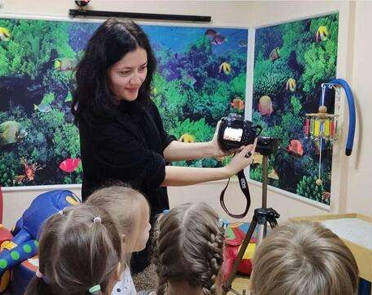
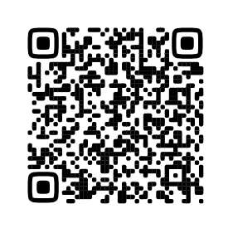
Создание мультфильма совместно с сотрудниками
библиотеки имени братьев Игнатовых

Slide 15
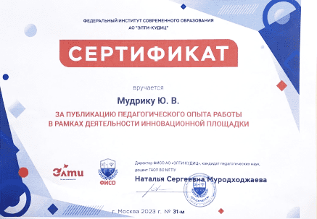
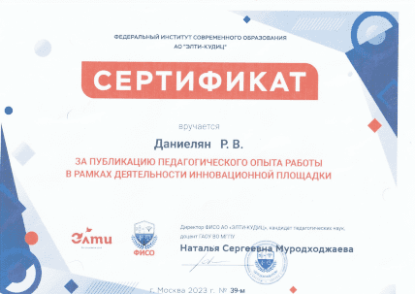
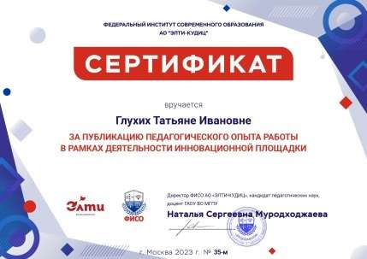
Достижения
Международный фестиваль «Я творю мир» 2023 год
Всероссийская научно-практическая конференция «Актуальные проблемы образования детей с ОВЗ:
опыт и новации»
Публикация опыта работы в рамках деятельности инновационной площадки ФИСО АО «ЭЛТИ-КУДИЦ»

Slide 16
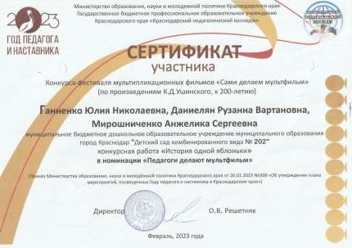
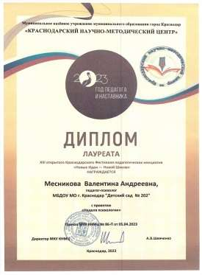
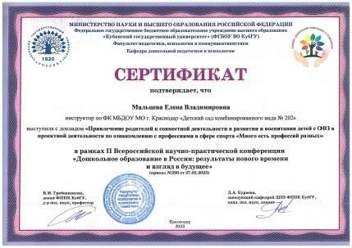
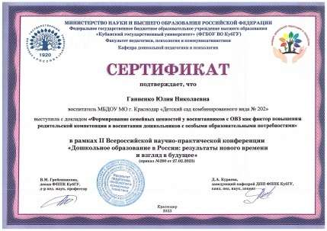
Межрегиональный конкурс-фестиваль мультипликационных фильмов
«Сами делаем мультфильм»
(по произведениям К.Д. Ушинского, к 200-летию)
Краснодарский фестиваль педагогических инициатив «Новые идеи - новой школы»
II Всероссийская научно-практическая конференция «Дошкольное образование в России: результаты нового времени и взгляд в будущее»

